Slide 1
Comment l’émergence de l’IA générative transforme la profession de journaliste Un projet de recherche FNCC-CSN x HEC Montréal / CRIMT / Obvia
FNCC-CSN, 1er décembre 2023
Vincent Pasquier et Xavier Parent-Rocheleau
Professeurs, HEC Montréal

Slide 2
Un projet de recherche…
1
Avec qui ? Une équipe pluridisciplinaire de HEC Montréal
2
Pourquoi ? Des enjeux « existentiels » ?
3
Sur quoi ? Qualifier, quantifier et réguler les transformations
4
Comment ? Nos contributions respectives au projet
5
5
Texte
Quand ? Une ébauche de calendrier

Slide 3
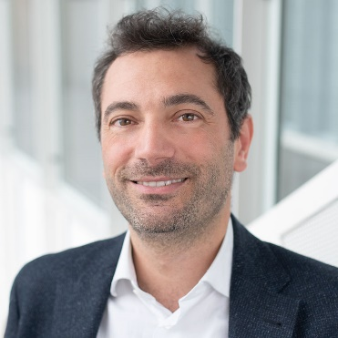
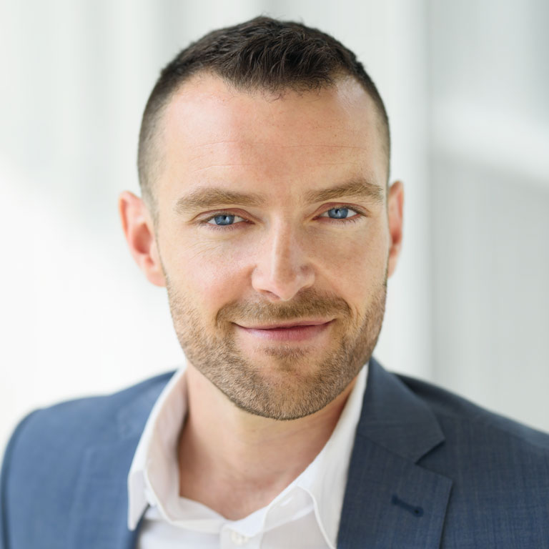
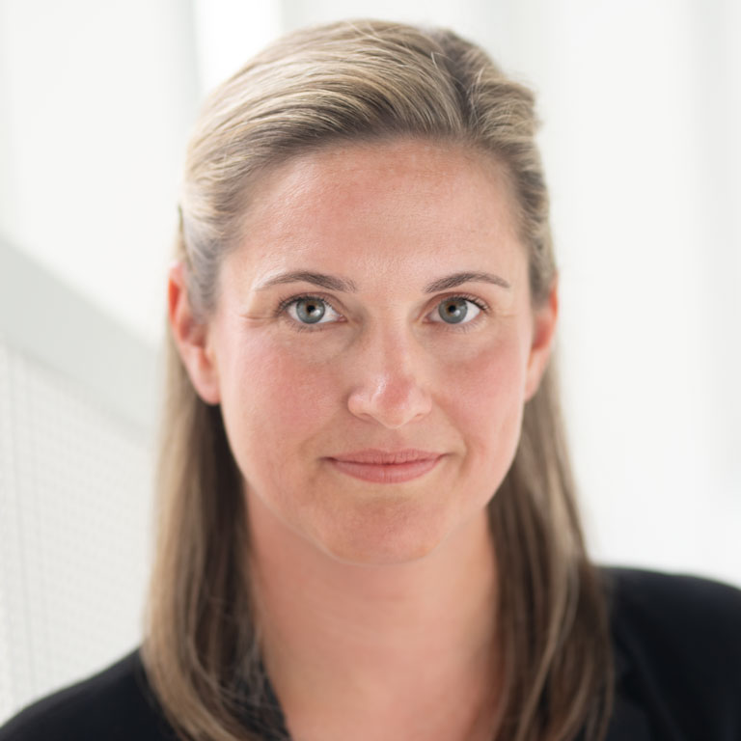
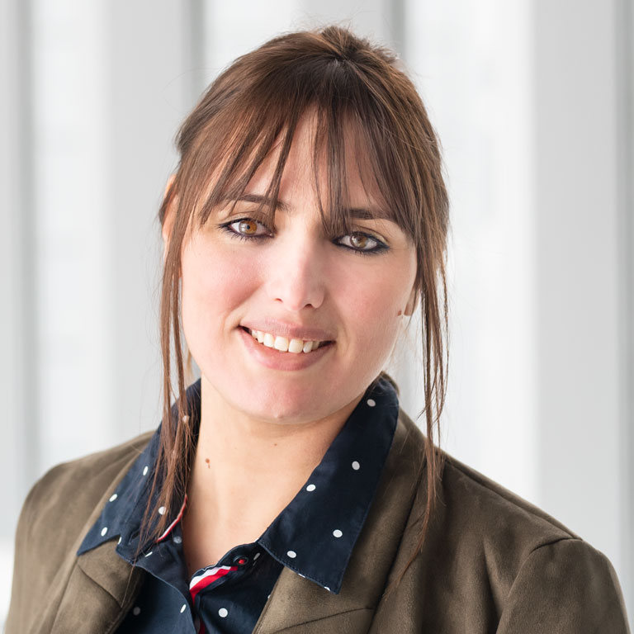
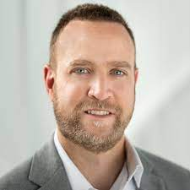
#1 Qui ? Une équipe pluridisciplinaire de professeurs de HEC Montréal
Vincent PASQUIER
CRIMT, OBVIA
# Renouveau syndical
# RT et technologies
Xavier PARENT-ROCHELEAU.
CRHA, OBVIA
# IA, travail et emploi
# IA et GRH
Marie-Claude GAUDET
CRHA
• #Justice organisationnelle
• # Gestion des compétences
Mouna KNANI
OBVIA
# Santé et mieux-être au travail
# IA et santé psychologique
Marc-Antonin HENNEBERT
CRIMT, OBVIA
# Renouveau syndicale
# RT et technologies

Slide 4
#2 Pourquoi ? Des enjeux ‘existentiels’ pour la profession
x
x
Une tempête « parfaite »
Des valeurs communes
Un secteur fortement syndiqué
Un acteur central et pertinent
Une diversité « scientifiquement » riche
Des précédents très positifs
Des enjeux sociétaux majeurs

Slide 5
#3 Sur quoi ? Qualifier, quantifier et réguler la transformation de la profession
#3 Identifier les leviers de régulation
À disposition des syndicats
Études de cas
x4
#2 Quantifier les transformations:
Du travail et de l’emploi de journalistes
Sondage
(500 à 1000 répondants)
#1 Qualifier les transformations:
Du travail et de l’emploi de journalistes
Entrevues
x 30 à 40

Slide 6
#4 Comment ? Nos contributions respectives au projet
Nous (HEC Montréal)
Expertise et moyens humains
Vous (FNCC-CSN)
Comité de suivi
Moyens matériels et financiers
Connaissances
(État des lieux, leviers d’action)
(Financement CRSH + Obvia)
(Équipe + étudiants)
(Équipe de 3 à 4 membres)
Accès au « terrain »
(Sondage, organisations, entrevues)
Diffusion des résultats
(AG, bureaux, communication, etc.)

Slide 7
#5 Quand ? Une ébauche de calendrier non contractuelle ;)
Entrevues
Entrevues
Axe 1
Qualifier
AG
« Grand » évènement
Sondage
Sondage #2 ?
Axe 2
Quantifier
Axe 3
Réguler
Études de cas
2024
2025
2026

